Slide 1
INSTRUCTIVO PARA LA INSCRIPCIÓN A LA CONVOCATORIA FORTALECIMIENTO DE LAS HABILIDADES BLANDAS PARA LA RENOVACIÓN CULTURAL
Desarrollo de capacidades que permitan enfrentar desafíos en entornos cambiantes.
Aplicación de técnicas para la creación de redes de valor.
Ten presente que deberás hacer la inscripción por separado a cada uno de los programas, puedes hacer los dos o sólo uno, de acuerdo con tu preferencia.
1

Slide 2
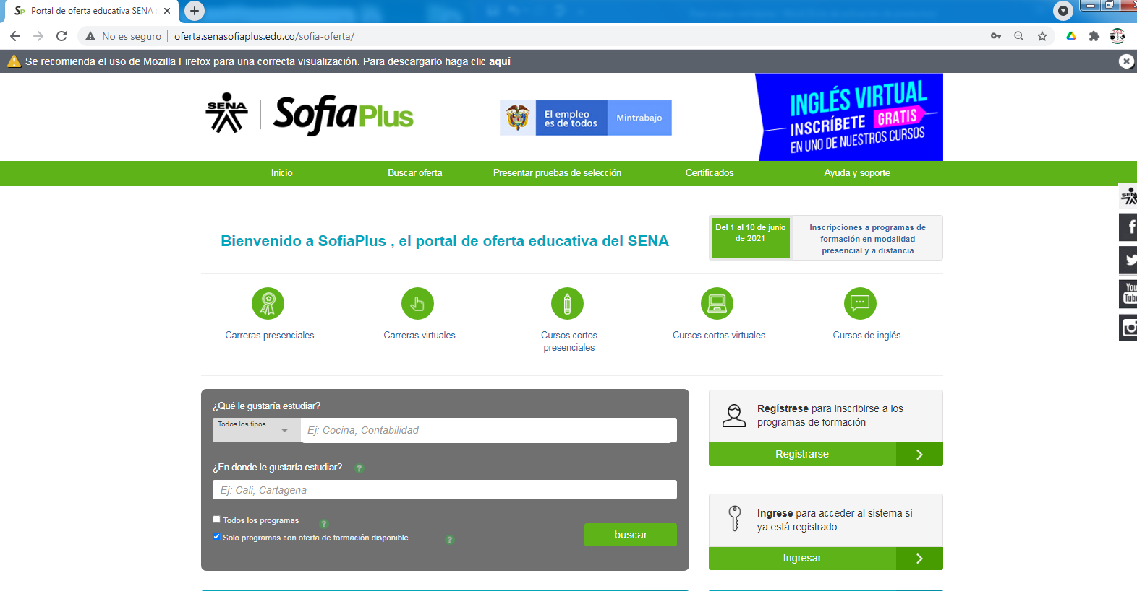
1
Ingresa al portal SofíaPlus a través del siguiente enlace:
www.senasofiaplus.edu.co
Para poder realizar la inscripción deberás estar registrado.
Ten a mano tu documento de identidad escaneado en formato PDF.
(Tamaño máximo 200 Mb).
2
2

Slide 3
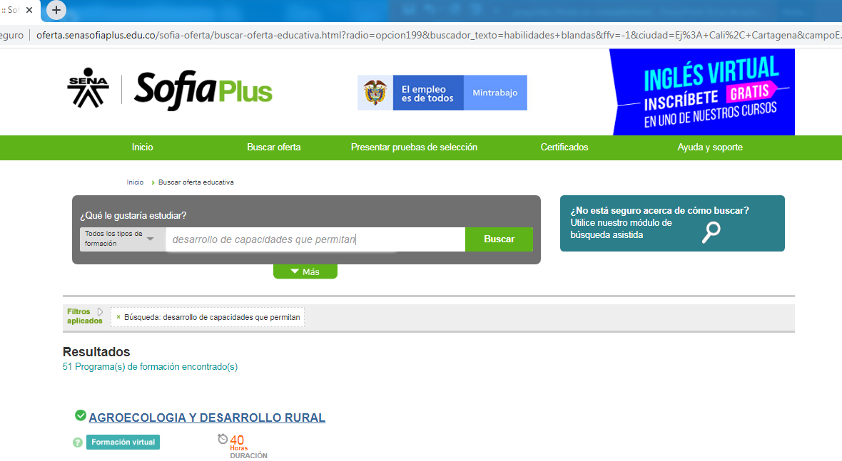
3
Ingresa a nuestro “Buscador de ofertas”
DESARROLLO DE CAPACIDADES QUE PERMITAN ENFRENTAR DESAFÍOS EN ENTORNOS CAMBIANTES
Digita en nuestro buscador el programa de tu preferencia
“Desarrollo de capacidades que permitan enfrentar desafíos en entornos cambiantes”
O si prefieres, digita:
“Aplicación de técnicas para la creación de redes de valor”
4
48
3
Notes:
donde dice AGROECOLOGIA Y DESARROLLO RURAL DEBE DECIR:
DESARROLLO DE CAPACIDADES QUE PERMITAN ENFRENTAR DESAFÍOS EN ENTORNOS CAMBIANTES
Y en 40 horas debe decir 48

Slide 4
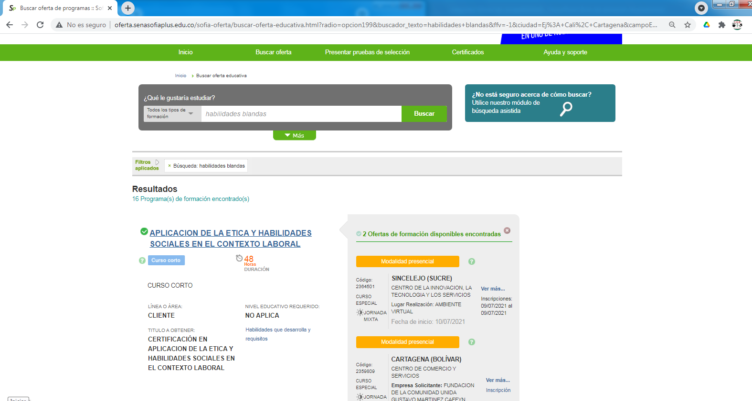
5
Revisa las ofertas disponibles:
Los programas están ofertados en modalidad presencial, sin embargo, ten en cuenta que podrán ser desarrollados a través de plataformas virtuales de manera remota o en los centros de formación cumpliendo con los protocolos de bioseguridad.
DESARROLLO DE CAPACIDADES QUE PERMITAN ENFRENTAR DESAFÍOS EN ENTORNOS CAMBIANTES
CERTIFICACIÓN EN DESARROLLO DE CAPACIDADES QUE PERMITAN ENFRENTAR DESAFÍOS EN ENTORNOS CAMBIANTES
4
Notes:
donde dice APLICACIÓN DE LA ETICA Y HABILIDADES… DEBE DECIR:
DESARROLLO DE CAPACIDADES QUE PERMITAN ENFRENTAR DESAFÍOS EN ENTORNOS CAMBIANTES
Y en 40 horas debe decir 48
En titulo a obtener debe decir
CERTIFICACIÓN EN DESARROLLO DE CAPACIDADES QUE PERMITAN ENFRENTAR DESAFÍOS EN ENTORNOS CAMBIANTES

Slide 5
6
Ubica la oferta que se ajuste a tus necesidades de acuerdo con la ciudad y fecha de inicio y elige la opción inscripción:
DESARROLLO DE CAPACIDADES QUE PERMITAN ENFRENTAR DESAFÍOS EN ENTORNOS CAMBIANTES
En caso de no encontrar una oferta en tu ciudad o región te invitamos a realizar el proceso de preinscripción a través del siguiente formulario:
https://forms.office.com/r/UMU3ME6MFn
5
Notes:
Este slide debe tener la imagen con la información del slide anterior

Slide 6
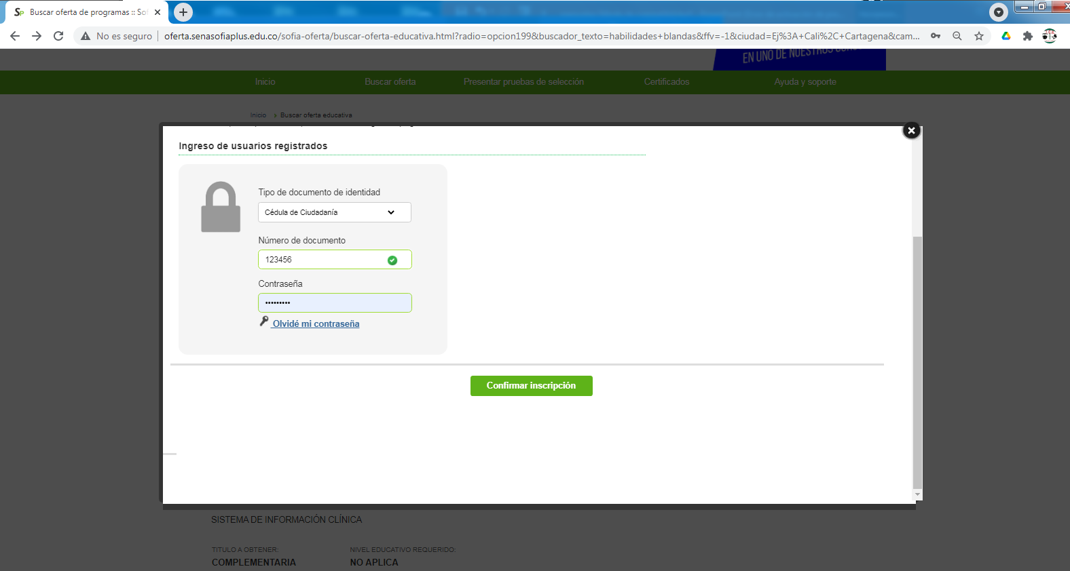
7
Ingresa tus datos y procede a confirmar tu inscripción:
Cualquier duda al correo:
eventosculturasena1@sena.edu.co
6

Slide 7

8
Recibirás un mensaje en tu correo electrónico confirmando la inscripción al programa de formación y la información requerida para el inicio del proceso formativo:
7

